Slide 1
Keredhaan Dicari Keberkatan Menanti
14 April 2017 / 17 Rejab 1438

Slide 2
Pujian kepada Allah SWT
اَلْحَمْدُ ِللهِ

Slide 3
ﮮ ﮯ ﮰ ﮱ ﯓ ﯔ ﯕ ﯖ ﯗ
Surah Al-Mu’minun: 115

Slide 4
Syahadah
أَشْـهَدُ أَن لاَّ إِلَـهَ إِلاَّ اللهُ وَحْـدَهُ لاَ شَـرِيْكَ لَهُ، وَأَشْـهَدُ أَنَّ سَيِّدَنَا وَنَبِيَّنَا مُحَمَّدًا عَبْدُهُ وَرَسُـولُهُ

Slide 5
Selawat
اللَّـهُمَّ صَلِّ وَسَلِّمْ وَبَارِكْ عَلَى سَيِّدِنَا مُحَمَّدٍ خَاتَمِ الأَنْبِيَاءِ وَالْمُرْسَلِيْنَ وَعَلَى آلِهِ وَصَحْبِهِ أَجْمَعِيْنَ

Slide 6
أَمَّـا بَعْدُ، فَيَا عِبَـادَ اللهِ اتَّقُوا اللهَ، أُوْصِيْكُمْ وَإِيَّايَ بِتَقْوَى اللهِ وَطَاعَتِهِ لَعَلَّكُمْ تُرْحَمُوْنَ.

Slide 7
marilah sama-sama kita meningkatkan ketakwaan kepada Allah SWT
bersungguh-sungguh melaksanakan segala perintah-Nya dan meninggalkan segala larangan-Nya.
Mudah-mudahan kehidupan ini mendapat keberkatan di dunia dan di akhirat.

Slide 8
Tajuk Khutbah :
Keredhaan Dicari Keberkatan Menanti

Slide 9
Islam adalah agama kesejahteraan yang datang daripada Allah SWT untuk seluruh manusia.
Ajaran dan panduannya meliputi segenap aspek kehidupan termasuk dalam konteks mencari rezeki yang halal.
Agama Islam memandang bahawa mencari rezeki dan kesenangan hidup adalah satu tuntutan atau kewajipan ke atas setiap manusia, sama ada untuk dirinya sendiri mahupun orang yang di bawah tanggungannya.

Slide 10
rezeki yang diperolehi itu hendaklah dari sumber yang halal, baik dan diberkati.
Oleh itu, dalam kita mencari rezeki misalnya sebagai seorang peniaga atau pengusaha hendaklah kita mengamalkan sifat yang jujur, amanah serta tidak melakukan penindasan ke atas orang lain.
Usaha ini bukan sahaja mendatangkan hasil rezeki malah akan diberi ganjaran oleh Allah SWT.

Slide 11
sabda Nabi SAW yang diriwayatkan oleh Imam At-Tirmizi daripada Abi Said al-Khudri RA bahawa Rasulullah SAW bersabda:
:
عَنْ أَبِي سَعِيْدٍ عَنِ صَلى الله عليه وسلم قال: التَّاجِرُ الصَّدُوقُ الأَمِينُ مَعَ النَّبِيِّينَ وَالصِّدِّيقِينَ وَالشُّهَدَاءِ (رواه الإمام الترمذى)

Slide 12
Mafhumnya:
“Dari Abi Said Al-Khudri RA bahawa Nabi SAW bersabda: Peniaga yang dapat dipercayai dan amanah, akan bersama para Nabi, orang-orang yang dapat dipercayai dan orang-orang yang mati syahid.”

Slide 13
Hadis ini memberi maksud bahawa
setiap peniaga hendaklah sentiasa jujur dalam setiap aktiviti perniagaan dan mengelakkan penipuan seperti mengurangkan timbangan, mencampur aduk barang yang bermutu dan kurang bermutu, menaikkan harga barang sesuka hati dan menyembunyikan barang dengan tujuan menaikkan harga barang.
Sebagai seorang peniaga yang beriman, seharusnya sentiasa sedar bahawa setiap tindakan yang dilakukan akan dihitung dan diberi balasan oleh Allah SWT

Slide 14
ﮮ ﮯ ﮰ ﮱ ﯓ ﯔ ﯕ ﯖ ﯗ
Maksudnya:
“Maka adakah patut kamu menyangka bahawa Kami hanya menciptakan kamu sia-sia sahaja? Dan kamu tidak akan dikembalikan kepada Kami? ”
Surah Al-Mu’minun: 115

Slide 15
Menelusuri sirah Rasulullah SAW, bahawa Nabi SAW telah memperkenal dan mengamalkan mekanisme hisbah (audit dan pengawasan) di mana Rasulullah SAW pernah melawat pasar Madinah untuk memeriksa buah tamar yang diletakkan dalam bekas yang besar untuk dijual.
Penjual menyembunyikan tamar yang tidak baik di bawah supaya tidak disedari oleh pembeli.
Melihat amalan menipu yang diamalkan ini Nabi SAW bersabda yang mafhumnya: “Sesiapa yang menipu maka dia bukan dari kalangan kami iaitu bukan dari kalangan orang yang sempurna iman dan baik Islamnya.” (Riwayat Bukhari)

Slide 16
Kejayaan sesuatu usaha tidak dicapai melalui tindakan satu pihak semata-mata.
pihak pemerintah atau peniaga sahaja yang perlu sedar akan tanggungjawab, bahkan pengguna juga seharusnya memainkan peranan dan tanggungjawabnya.

Slide 17
Pengguna mempunyai hak untuk mendapat pendidikan dan maklumat yang tepat mengenai barangan yang dijual bagi memudahkan mereka membuat dan menentukan pilihan mereka berdasarkan perkhidmatan yang ditawarkan pada harga yang kompetitif dan jaminan kualiti yang memuaskan.
Pengguna juga berhak untuk mendapat penyelesaian yang adil bagi pembelian barangan dan tawaran perkhidmatan yang tidak memuaskan serta berhak untuk menyuarakan kepentingan pengguna dalam penggubalan dan pelaksanaan dasar kerajaan yang berkaitan.

Slide 18
Pengguna juga berkuasa untuk menyuarakan pendapat, melakukan tindakan dengan melaporkan sebarang penipuan dan penganiayaan yang dilakukan oleh peniaga.
Dengan kata lain, pengguna seharusnya menjadi mata dan telinga kepada KPDNKK dalam membanteras isu-isu penindasan dan penipuan yang dilakukan oleh pihak yang tidak bertanggungjawab.

Slide 19
hadith yang diriwayatkan Imam Muslim daripada Abi Said Al-Khudri RA bahawa Nabi SAW bersabda:
عَنْ أَبِي سَعِيْد الْخُدْرِي رَضِيَ اللهُ عَنْهُ قَالَ: سَمِعْتُ رَسُوْلَ اللهِ صلى الله عليه وسلم يَقُوْلُ: مَنْ رَأَى مِنْكُمْ مُنْكَراً فَلْيُغَيِّرْهُ بِيَدِهِ، فَإِنْ لَمْ يَسْتَطِعْ فَبِلِسَانِهِ، فَإِنْ لَمْ يَسْتَطِعْ فَبِقَلْبِهِ وَذَلِكَ أَضْعَفُ اْلإِيْمَانِ )رواه مسلم(

Slide 20
Mafhumnya:
“Dari Abu Sa’id Al Khudri RA berkata: Saya mendengar Rasulullah SAW bersabda: Sesiapa yang melihat kemungkaran maka hendaklah dia mengubah dengan tangannya, jika tidak mampu maka ubahlah dengan lisannya, jika tidak mampu maka (tolaklah) dengan hatinya dan hal tersebut adalah selemah-lemahnya iman.”
(Riwayat Muslim)

Slide 21
intipati khutbah yang boleh diambil
Pertama: Setiap pengusaha dan peniaga hendaklah bersikap jujur dan amanah dalam menjalankan aktiviti perniagaan dan yakin bahawa setiap yang dilakukan akan dihitung dan diberi balasan oleh Allah SWT.
Kedua: Setiap individu perlu menjadi pengguna berilmu, bijak dan tahu hak serta kuasa yang ada di tangan mereka dalam membanteras isu-isu penindasan dan penipuan oleh pihak yang tidak bertanggungjawab.
Ketiga: Sikap prihatin dan bertanggungjawab semua pihak memungkinkan kesejahteraan dan kemakmuran negara yang tercinta.

Slide 22
ﭷ ﭸ ﭹ ﭺ ﭻ
ﯨ ﯩ ﯪ ﯫ ﯬ ﯭ ﯮ ﯯ ﯰ ﯱ ﯲ ﯳ ﯴ ﯵ ﯶ ﯷ ﯸ ﯹ ﯺ ﯻ ﯼ ﯽ ﯾ ﯿ ﰀ ﰁ ﰂ ﰃ ﰄ ﰅ ﰆ
Surah Al-Qasas: 77

Slide 23
Maksudnya:
"Dan tuntutlah dengan harta kekayaan yang telah dikurniakan Allah kepadamu akan pahala dan kebahagiaan hari akhirat dan janganlah engkau melupakan bahagianmu (keperluan dan bekalanmu) dari dunia; dan berbuat baiklah (kepada hamba-hamba Allah) sebagaimana Allah berbuat baik kepadamu (dengan pemberian nikmatNya yang melimpah-limpah); dan janganlah engkau melakukan kerosakan di muka bumi; sesungguhnya Allah tidak suka kepada orang-orang yang berbuat kerosakan ".

Slide 24
بَارَكَ اللهُ لِيْ وَلَكُمْ بِالْقُرْآنِ الْعَظِيْمِ وَنَفَعَنِي وَإِيَّاكُمْ بِمَا فِيْهِ مِنَ الأيَاتِ وَالذِّكْرِ الْحَكِيْمِ وَتَقَبَّلَ مِنِّي وَمِنْكُمْ تِلاوَتَهُ إِنَّهُ هُوَ السَّمِيعُ الْعَلِيْمُ. أَقُوْلُ قَوْلِيْ هَذَا وَأَسْتَغْفِرُ اللهَ الْعَظِيْمَ لِيْ وَلَكُمْ وَلِسَائِرِ الْمُسْلِمِيْنَ وَالْمُسْلِمَاتِ وَالْمُؤْمِنِيْنَ وَالْمُؤْمِنَاتِ الأَحْيَاءِ مِنْهُمْ وَالأَمْوَاتِ، فَاسْتَغْفِرُوْهُ، إِنَّهُ هُوَ الْغَفُوْرُ الرَّحِيْمُ

Slide 25
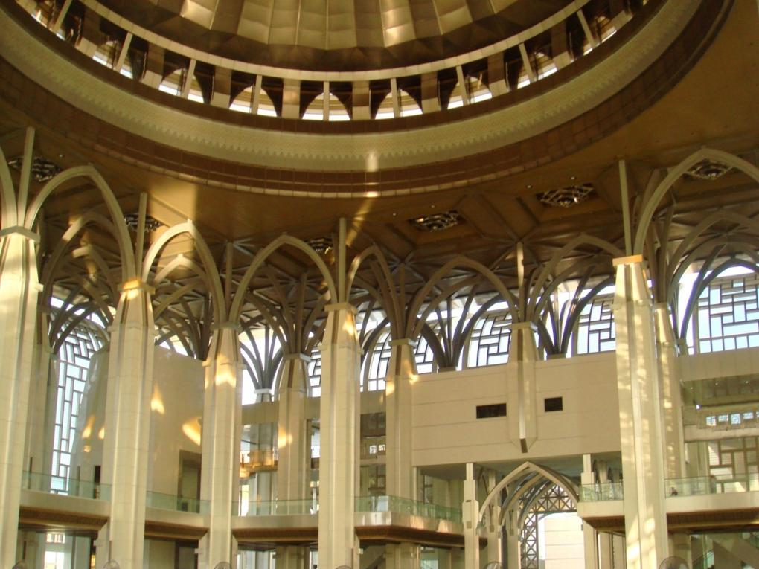

Slide 26
الْــحَـمْـدُ لِلَّــهِ حَـمْدًا كَثِيرًا كَـمَـا أَمَرَ، أَشْهَدُ أَن لَّا إِلَـــــــهَ إِلَّا اللَّهُ وَحْدَهُ لَا شَرِيــــكَ لَــــهُ، إِقْرَارًا بِرُبُوبِــيَّـــتِــهِ وَإِرْغَـــامًــا لِّـمَـنْ جـَحـَدَ بِــهِ وَكَـفَـرَ، وَأَشْهَدُ أَنَّ سَيِّدَنَــا مُـحَـمَّـدًا عَبْدُهُ وَرَسُـــولُـهُ سَيِّدُ الْجِـنِّ وَالْبَشَرِ.
Aku bersaksi bahawa tiada tuhan yang disembah melainkan Allah yang Maha Esa dan tiada sekutu bagi-Nya. Aku juga bersaksi bahawa penghulu dan Nabi kami Muhammad SAW adalah hamba dan rasul-Nya penghulu segala jin dan manusia.

Slide 27
اللَّـهُمَّ فَـصَــلِّ وَسَــلِّمْ عَلَى سَيِّدِنَــا مُـحَـمَّـدٍ وَعَلَى آلِــــــهِ الْــمُـصـَابِيحِ الْغُرَرِ.
Ya Allah, berilah selawat, sejahtera dan berkat ke atas penghulu dan Nabi kami Muhammad SAW, kaum keluarga serta para sahabat baginda.

Slide 28
أَمَّـــا بَعْدُ، فَيَا أَيُّــهـَــا الـنَّــاسُ، اتَّـقُـوا اللَّـهَ فِيمَـا أَمَـرَ، وانْـتَــهُــوا عَـمَّـا نَـهَـاكُمْ عَـنْـهُ وَحَــذَّرَ. وَاعْلَمُـوا أَنَّ اللَّهَ أَمَـرَكُمْ بِــأَمْــرٍ بَـدَأَ فِــيــهِ بِنَفْسِـهِ وَثَــنَّـى بِــمَـلَائِــــكَتِهِ الْمُسَـبِّـحَـةِ بِقُدْسِهِ. فَـقَـالَ اللَّـهُ تَعَالَى وَلَمْ يَزَلْ قَـــــائِــلًا عَـلِــيـمًـا:

Slide 29
ﭲ ﭳ ﭴ ﭵ ﭶ ﭷ ﭸ ﭹ ﭺ ﭻ ﭼ ﭽ ﭾ ﭿ ﮀ

Slide 30
اللَّهُمَّ صَلِّ وَسَلِّمْ عَلَى سَيِّدِنَا مُحَمَّدٍ وَعَلَى آلِ سَيِّدِنَا مُحَمَّدٍ كَمَا صَلَّيْتَ عَلَى سَيِّدِنَا إِبْرَاهِيْمَ وَعَلَى آلِ سَيِّدِنَا إِبْرَاهِيْمَ؛ وَبَارِكْ عَلَى سَيِّدِنَا مُحَمَّدٍ وَعَلَى آلِ سَيِّدِنَا مُحَمَّدٍ كَمَا بَارَكْتَ عَلَى سَيِّدِنَا إِبْرَاهِيْمَ وَعَلَى آلِ سَيِّدِنَا إِبْرَاهِيْمَ فِى الْعَالَمِيْنَ إِنَّكَ حَمِيْدٌ مَجِيْدٌ.

Slide 31
وَارْضَ اللّهُمَّ عَنِ الأَرْبَعَةِ الْخُلَفَاءِ الرَّاشِدِيْنَ سَادَاتِنَا أَبِى بَكْرٍ وَعُمَرَ وَعُثْمَانَ وَعَلِىٍّ بْنِ أَبِى طَالِبٍ، وَعَنْ أَزْوَاجِ نَبِيِّنَا الْمُطَهَّرَاتِ مِنَ الأَدْنَاسِ وَعَنْ أَهْلِ بَيْتِهِ وَقَرَابَتِهِ وَعَنْ سَائِرِ الصَّحَابَةِ الأَكْرَمِيْنَ وَالتَّابِعِيْنَ وَمَنْ تَبِعَهُمْ بِإِحْسَانٍ إِلَى يَوْمِ الدِّيْنِ. وَارْضَ عَنَّا بِرَحْمَتِكَ يَا أَرْحَمَ الرَّاحِمِيْنَ.
Ya Allah, kurniakanlah keredaan kepada empat orang khulafa ar-Rasyidin Saidina Abu Bakar, Umar, Usman dan Ali bin Abi Talib. Isteri-isteri Nabi yang suci, ahli keluarga, seluruh sahabat serta para tabiin. Juga, redhailah kami sekalian wahai Tuhan Yang Maha Penyayang.

Slide 32
وَعَنْ أَهْلِ بَيْتِهِ وَقَرَابَتِــهِ وَعَن سَائِرِ الصَّحَـابَـةِ الْأَكْرَمِينَ، وَالتَّـابِعِينَ وَمَن تَبِعَهُمْ بِإِحْسَانٍ إِلَى يَوْمِ الدِّينِ، وَارْضَ عَــنَّا بِرَحْمَتِكَ يَـــا أَرْحَمَ الرَّاحِمِينَ.
اللَّهُـمَّ اغْفِرْ لِلْمُسْلِمِينَ وَالـْمـُسْلِمَاتِ وَالْـمُؤْمِنِينَ وَالْـمُـؤْمِـنَـاتِ الْأَحْـيَــاءِ مِنْهُمْ وَالْأَمْـوَاتِ، وَأَلِّـفْ بَيْنَ قُلُوبِهِمْ وَأَصْلِحْ ذَاتَ بَيْنِهِمْ، وانْصُرْهُمْ عَلَى عَدُوِّكَ وَعَدُوِّهِمْ.
اللَّهُـمَّ انْصُرْ سَلَاطِينَ الْـمُسْلِمِينَ وَأَيِّـدْهُـمْ بِالتَّـقْوَى والتَّوْفِيقِ إِلَى يَوْمِ الدِّينِ، وَأَعْلِ كَلِمَةَ الْـمُوَحـِّدِينَ، وَأَدِمْ لَهُمُ الْعِـزَّةَ والتَّـمْـكِينِ.
اللَّهُـمَّ اهْدِنَا سُبُـلَ السَّلَامِ وَأَخْرِجْنَا مِنَ الظُّـلُـمَـاتِ إِلَى النُّورِ، وَجَـنِّـبْنَا الْـفَوَاحِشَ مَا ظَهَرَ مِنْهَا وَمَـا بَطَنَ.

Slide 33
اللَّـهُمَّ أَنزِلِ الرَّحْمَــةَ والسَّكِينَةَ وَالسَّلاَمَةَ والْعَافِيَةَ عَلَى عَبْدِكَ الْحَارِسِ لِشَرِيعَتِكَ مَلِكِنَا كباوه دولي يغ مها موليا سري فادوك بضيندا يغ دفرتوان أضوغ
كليما بلس سلطان محمد كليما
وَعَلَى كُلِّ قَرَابَتِهِ أَجْمَعِيْنَ. أَصْلَحَ اللَّهُ مُلْكَــــــهُ وَإِحْسَــانَهُ وَفَيَّضَ لَــــــهُ عَدْلَهُ وَبَلَّغَهُ مِنَ الْخَيْرِ مَـــا شَــــــــاءَهُ. اللَّـهُمَّ أَدِمِ الشَّرْعَ الشَّريفَ لَـــهُ وَلِوُزَرَائــِـــــــــــهِ سَبِيلًا وَمِنْهَــاجًــا، وَارْزُقْهُمُ التَّوْفِيقَ لِكُلِّ خَيْرٍ وَاجْعَـلْهُمْ سِرَاجًــا وَّهَّــــــاجًــــا.

Slide 34
اللَّـهُمَّ اجْعَلْ مَالِيزِيــــــَّــــــا وَسَــائِرَ بِلَادِ الْـمُسْلِمِينَ طَيِّبَةً آمِنَةً مُّطْمَئِــــــنَّـــةً رَّخِيَّـــةً. اللَّـهُمَّ سَلِّمْ بِلَادَنَـــــا مِنَ الْــمُــفْسِدِينَ وَطَهِّرْهَــا مِنَ الْـمُتَطَرِّفِينَ وَوَفِّقْنَا جَمِيعًا لِطَاعَتِكَ وَطَاعَةِ رَسُولِكَ مُحَمَّدٍ صَلَّى اللَّهُ عَلَيْهِ وَسَلَّمَ وَطَاعَةِ مَنْ أَمَرْتَنَا بِطَاعَتِهِ.
Ya Allah jadikanlah Malaysia dan seluruh negara umat Islam dalam keadaan aman, tenang dan makmur. Ya Allah selamatkan negara kami daripada golongan yang melakukan kerosakan, dan bersihkannya daripada golongan yang melampaui batasan dan perbaiki jalan kami dalam mentaati-Mu, Rasul-Mu dan mereka yang engkau perintah kami mentaatinya.

Slide 35
Ya Allah, kami memohon agar dengan rahmat dan perlindungan Mu, negara kami ini dan seluruh rakyatnya dikekalkan dalam keamanan dan kesejahteraan.
Tanamkanlah rasa kasih sayang dan kekalkanlah perpaduan di kalangan kami.
Semoga dengannya kami sentiasa hidup aman damai, sejahtera dan selamat sepanjang zaman.

Slide 36
ﯫ ﯬ ﯭ ﯮ ﯯ ﯰ ﯱ ﯲ ﯳ ﯴ ﯵ ﯶ ﯷ ﯸ ﯹ ﯺ
Ya Tuhan kami, janganlah engkau mengubah hati kami selepas Engkau memberi hidayah kepada kami dan kurniakanlah kami rahmat di sisiMu sesungguhnya Engkaulah Maha Pemberi

Slide 37
ﯜ ﯝ ﯞ ﯟ ﯠ ﯡ ﯢ ﯣ ﯤ ﯥ ﯦ
Ya Allah, Ya Tuhan kami, anugerahkanlah kami dengan kebaikan di dunia dan di akhirat, serta jauhilah kami daripada azab api neraka.

Slide 38
ﭻ ﭼ ﭽ ﭾ ﭿ ﮀ ﮁ ﮂ ﮃ ﮄ ﮅ ﮆ ﮇ ﮈ ﮉ ﮊ ﮋ
فَاذْكُرُوا اللهَ الْعَظِيْمَ يَذْكُرْكُمْ وَاشْكُرُوهُ عَلَى نِعَمِهِ يَزِدْكُمْ
وَاسْأَلُوهُ مِنْ فَضْلِهِ يُعْطِكُمْ وَلَذِكْرُ اللهِ أَكْبَرُ، وَاللهُ يَعْلَمُ مَا تَصْنَعُونَ.

